Slide 1
IT4853 Tìm kiếm và trình diễn thông tin
Bài 15. Phân lớp văn bản (2)
IIR.C13. Text classification and Naive Bayes
TS. Nguyễn Bá Ngọc, Bộ môn Hệ thống thông tin, Viện CNTT & TT
ngocnb@soict.hust.edu.vn
Hà Nội, 2016
Notes:
<number>

Slide 2
Nội dung chính
Các mô hình Naïve Bayes
Trích chọn đặc trưng.
<number>

Slide 3
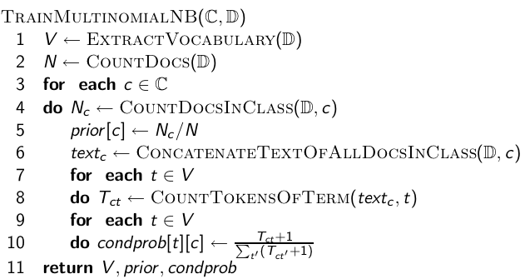
Multinomial Naïve Bayes
Huấn luyện:
<number>

Slide 4
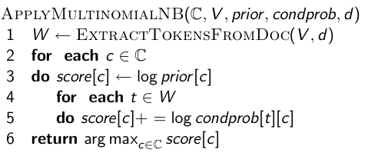
Multinomial Naïve Bayes (2)
Phân lớp:
<number>

Slide 5
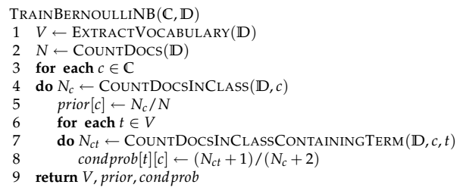
Bernoulli Naïve Bayes
Huấn luyện:
<number>

Slide 6
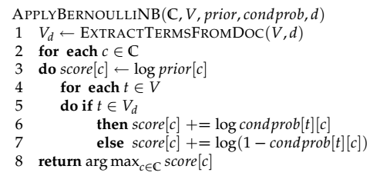
Bernoulli Naïve Bayes (2)
Phân lớp:
<number>

Slide 7
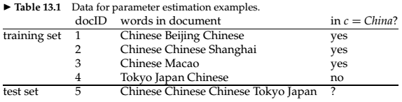
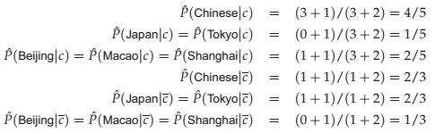

Bernouli NB
<number>

Slide 8
Nội dung chính
Các mô hình Naïve Bayes;
Trích chọn đặc trưng.
<number>

Slide 9
Đặc trưng nhiễu
Đặc trưng nhiễu là những đặc trưng mà khi thêm vào văn bản sẽ làm tăng lỗi phân lớp;
Giả sử một từ hiếm t không chứa thông tin liên quan đến lớp c nhưng lại xuất hiện trong các văn bản của lớp c.
Vì t là từ hiếm nên bộ phân lớp sau huấn luyện có thể coi t như một tín hiệu mạnh để xếp các văn bản chứa t vào lớp c.
Hiện tượng này được gọi là overfitting
<number>

Slide 10
Trích chọn đặc trưng
Quá trình loại bỏ các đặc trưng nhiễu gọi là trích chọn đặc trưng:
Giúp phân lớp chính xác hơn;
Tăng tốc độ (nhờ giảm khối lượng dữ liệu cần xử lý).
<number>

Slide 11
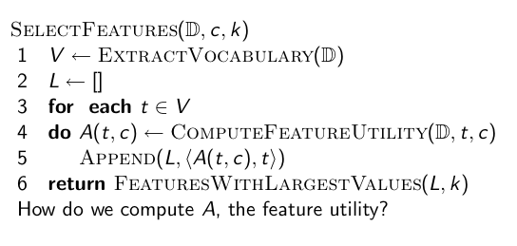
Giải thuật trích chọn đặc trưng
<number>

Slide 12
Độ hữu ích của đặc trưng
Độ hữu ích của đặc trưng:
Tần suất – lựa chọn những từ xuất hiện thường xuyên nhất.
Hàm lượng thông tin – lựa chọn từ với Hàm lượng thông tin cao nhất;
Ⲭ²: Chi bình phương
Hàm lượng thông tin: Mutual Information; Information Gain.
<number>

Slide 13

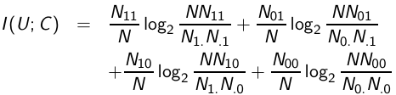
Hàm lượng thông tin
Cách tính I:
N₁₁ số văn bản thuộc lớp c chứa t; N₁₀ số văn bản chứa t không thuộc lớp c; N₀₁ #không chứa t, thuộc lớp c; N₀₀ #không thuộc lớp c không chứa t.
N = N₁₁ + N₁₀ + N₀₁ + N₀₀ là tổng số văn bản.
<number>
Notes:
Slides cũ: N10 số văn bản thuộc lớp c ko chứa t, N01 số văn bản không thuộc lớp c chứa t.
*Lưu ý: hoán đổi hai giá trị N10 và N01 không làm thay đổi I
<number>

Slide 14
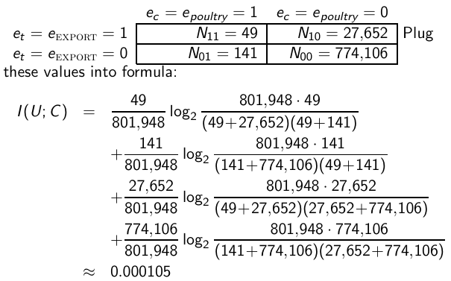
Ví dụ tính hàm lượng thông tin, poultry/EXPORT
<number>

Slide 15
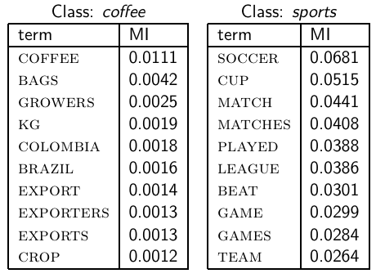
Kết quả trích chọn đặc trưng trên Reuters
<number>

Slide 16
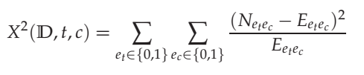
Chi bình phương
Dùng để đánh giá tính độc lập của hai sự kiện:
Phân lớp văn bản: sự kiện xuất hiện lớp và sự kiện xuất hiện từ.
Xếp hạng từ theo đại lượng sau:
Chọn chi bình phương nhỏ.nhỏ
Chi bình phương nhỏ thể hiện mối liên hệ chặt chẽ giữa sự xuất hiện của từ và sự xuất hiện của lớp, thể hiện khả năng từ là một đặc trưng tốt để phân lớp.
<number>

Slide 17
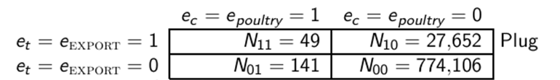
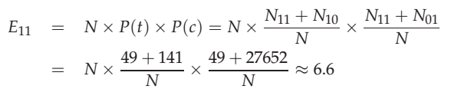


Chi bình phương (2)
Hai công thức là tương đương.
<number>

Slide 18
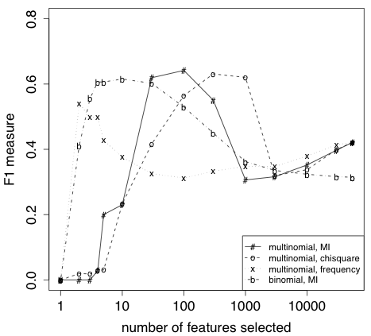
(multinomial = multinomial Naive Bayes, binomial
= Bernoulli Naive Bayes)
<number>
Notes:
<number>

Slide 19
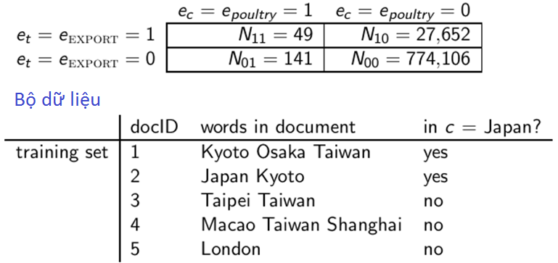
Bài tập 15.1
Hãy lập ma trận nhầm lẫn cho cặp “Kyoto/JAPAN”, tương tự cặp EXPORT/poultry;
Hãy tính MI cho cặp Kyoto/JAPAN;
Hãy thử thiết lập ma trận nhầm lẫn bất kỳ sao cho MI = 0
<number>

Slide 20
Bài tập 15.2
Hãy tính I(U_{t}, C_{c}) và X²(D, t, c) trong hai trường hợp:
Từ t và lớp c hoàn toàn độc lập;
Từ t và lớp c hoàn toàn phụ thuộc.
<number>

Slide 21
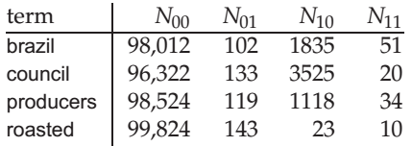
Bài tập 15.3
Cho dữ liệu thống kê đối với bốn từ của lớp coffee như sau:
Hãy lựa chọn hai từ theo Chi-bình phương? và theo MI?
<number>

Slide 22
Bài tập 15.4
Đối với các đại lượng trong công thức tính Chi-bình phương, hãy chứng minh:
|N₁₁ – E₁₁| = |N₁₀ – E₁₀| = |N₀₁ – E₀₁| = |N₀₀ – E₀₀|
<number>

Slide 23
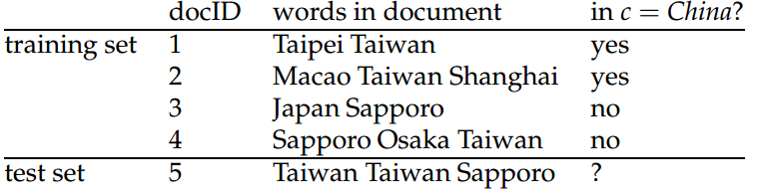
Bài tập 15.5
Trên cơ sở bộ dữ liệu đã cho hãy (i) thiết lập bộ phân lớp Naïve Bayes đã thức (ii) Áp dụng phân lớp văn bản kiểm thử (iii) thiết lập bộ phân lớp Bernoulli (iv) Áp dụng phân lớp văn bản kiểm thử.
Không cần xác định những tham số không dùng đến trong phân lớp.
<number>

Slide 24
<number>

